Slide 1
Future Enterprise Transformation
Ironman - UI Utility
Presenter Name
Date

Slide 2

UI Utility
不只是原型，還能快速成型。
一個快速且輕量的prototype工具，
縮短開發時程，即時驗證客戶需求。

Slide 3
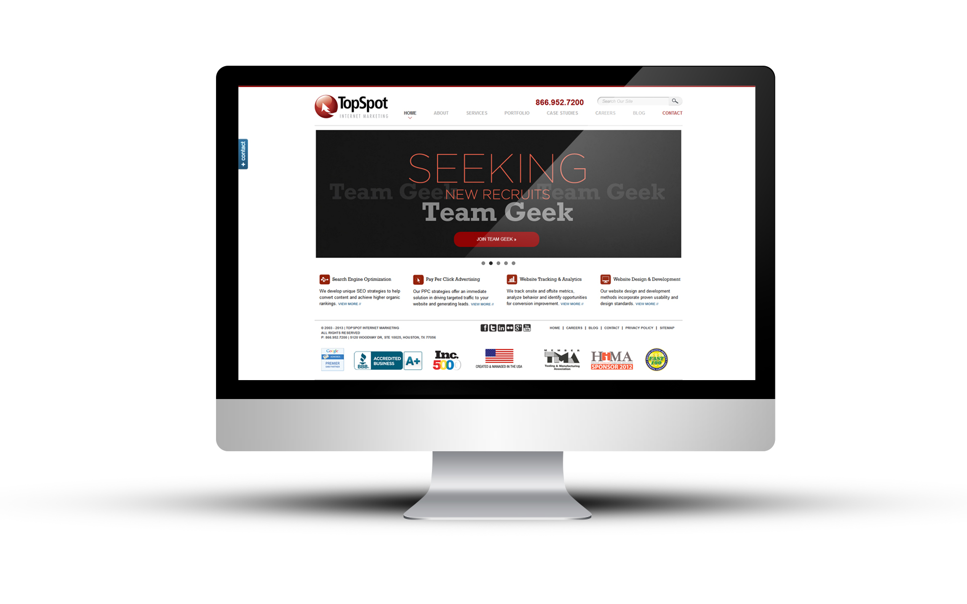
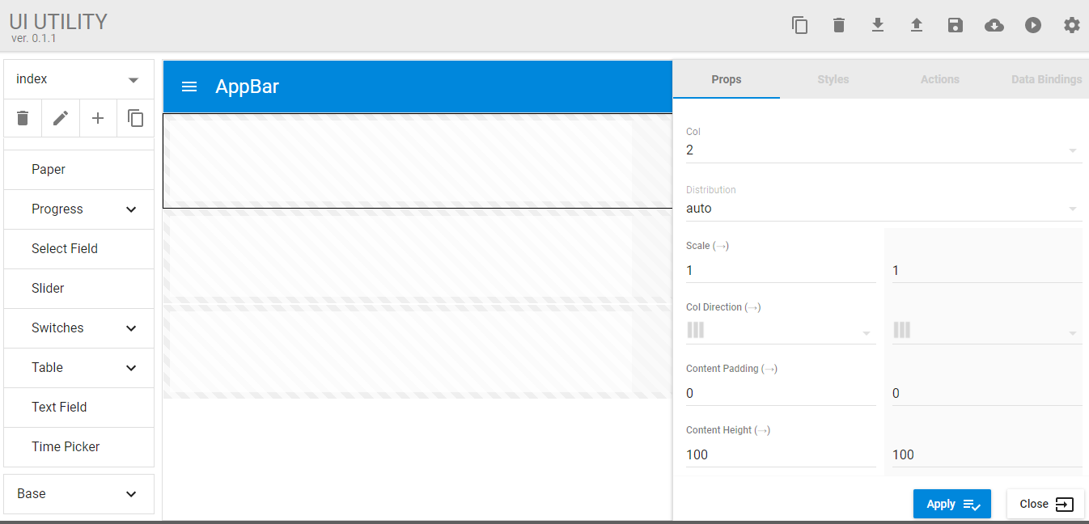
Benefits and Value
Ironman - UI Utility
有了UI Utility，你可以…
降低與客戶來回討論次數與溝通成本。
介面真實，客戶反饋更真實。
縮短開發時程，工程師可立即接續開發。
透過雲端分享給客戶。
即時數據視覺化，只需API即可快速介接呈現。
Notes:
Solution Business 系統客製化成本高且複雜
現有UI只能看介面設計但不能實際使用，無法取得客戶真實回饋
客戶需求表達不清，來回討論耗時效率低

Slide 4
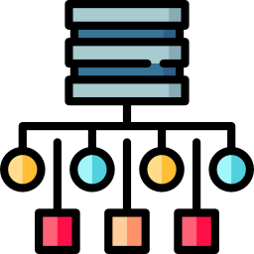



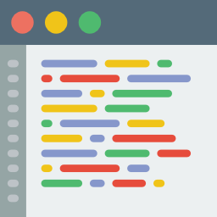

Solution Highlights
Google Material-UI 26 種元件
HTML 11 種元件
GridLayout 提供排版
豐富元件庫
我們怎麼辦到的，因為有…
歷史資料靜態圖 5 種元件
即時資料動態圖 8 種元件
動靜皆宜
簡易拖拉設計，不需程式基礎即可輕鬆上手。
自動產生程式碼，工程師無需再重頭開發。
Save & Load
大量數據分析圖表庫、Google Material-UI元件庫。
支援儲存與載入JSON格式
快速建立物聯網資訊看板，動態資料即時呈現。
資料介接彈性高無障礙。
Code Generator
自動生成程式碼，接續開發
自動化佈署，即刻產生URL與客戶分享。
Auto Deploy
自動化佈署，立即產生URL

Slide 5

Demonstration Scenario
Ironman - UI Utility
Show Case 1
成大智慧養殖 (Smart Aquaculture)
Show Case 2
Advanced Manufacturing System
台達與成大合作了專案「智慧水產養殖」，此專案主軸在研究水質資料進行改良，透過UI-Utility，快速設計監控系統畫面，並連接真實數據進行即時監測，不僅減少溝通及往返台南的時間，更能展現團隊高效率。
AMS為工廠的製造營運管理系統，在高度要求自動化的環境，如何有效的追蹤和應對是我們重視的方向之一。透過UI-Utility，在有限的開發時程裡，能快速的與工廠人員確認資料與操作流程，優化管理行為，並自動生成程式碼，縮短開發以如期交付。

Slide 6
GO LIVE DEMO

Slide 7
Smarter. Greener. Together.
To learn more about TSM, please visit TSM Community

